Slide 1
프로젝트 관리 도구
산학협력프로젝트1
Adding Store
8조 강지율, 김도연, 문혜린, 한상규

Slide 2

기획배경
프로젝트관리와 크라우드펀딩시스템을
합친 어플리케이션 서비스
투자자
개발팀
사업개요
실시간 확인가능
방향 의견제시 가능
즉각적인 피드백
테스트비용 절감

Slide 3
목차
기획배경
관련기술 조사
요구사항 분석
GIT 활용계획
구현내용

Slide 4
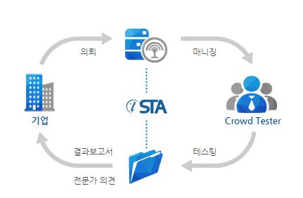

관련조사
△STA 테스팅컨설팅
△와디즈
크라우드의 테스팅 결과를 분석해주는
서비스를 제공하고 있는 STA 서비스
증권형 크라우드펀딩과
보상형 크라우드펀딩을 운영

Slide 5
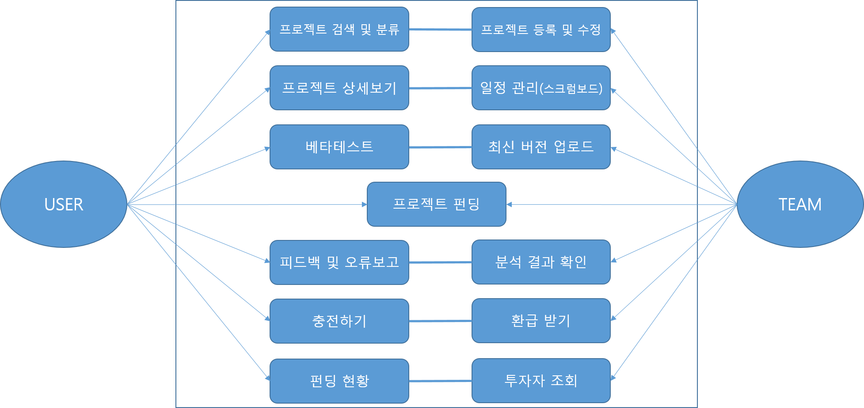
요구사항 분석

Slide 6
MAIN TITLE
SUBTITLE
01
02
03

Slide 8
프로젝트 관리 도구
산학협력프로젝트1
Adding Store
8조 강지율, 김도연, 문혜린, 한상규

Slide 9
싸이월드 연혁
1999.8
2007.02
2009.02
2014.1
2016.7
2017.8
설립
2000만
회원
3000만
회원
SK로부터
분사
Aire. Inc
편입
삼성벤처투자
투자 유치
싸이홈
라이브 방송
미니미
사업개요
기록하다
말하다
표현하다

Slide 10
사용자
가입자수
TEXT
MAU
TEXT
DAU
TEXT

Slide 11
MAIN TITLE
SUBTITLE
01
02
03

Slide 12
사업현황

